Slide 1
SIRTA-ReOBS
M. Chiriaco⁽¹⁾, J. Badosa⁽²⁾, J. Lopez⁽³⁾, M. Haeffelin⁽³⁾, J.-C. Dupont⁽³⁾, M.-A. Drouin⁽²⁾, S. Bastin⁽¹⁾, et al.
LATMOS
LMD
IPSL
Financements : école polytechnique, puis projet européen EUCLIPSE, puis actuellement LABEX IPSL
→ Projet futur? : CDS Paris-Saclay

Slide 2
Enjeux
Objectifs
  Etudier la variabilité naturelle de l’atmosphère et les rétroactions climatiques
  Comprendre les processus atmosphériques à différentes échelles spatio-temporelles
Problématique
  Evolution de notre environnement complexe car contrôlée par de nombreux processus physiques, chimiques, dynamiques, radiatifs, biologiques
  Ces processus opèrent à des échelles de temps et d’espace très diverses ;
  Ils impliquent un grand nombre de variables de la colonne atmosphérique
Besoins en observations
  Jeux de données pluriannuels, multi-paramètres, multi-compartiments
  Harmonisés et standardisés et dont la qualité et la représentativité sont contrôlés
Trois freins :
  La très grande disparité des observations
  La faible ampleur des signaux que l’on cherche à mettre en évidence
  Les connexions complexes entre processus à l’échelles locale et anomalies à l’échelle climatique
→ L’IPSL – SIRTA – peut répondre à ça car dispose d’observations répondant aux critères :
  Jusqu’à 12 ans de mesures continues multi-paramètres
  Des méthodes éprouvées pour réaliser jeux de mesures cohérents sur le long-terme (calibration, synchronisation, traitements) → passer de l’échelle du cycle diurne à l’échelle de la décennie
➔ Homogénéisation/synthèse d’observations SIRTA-ReOBS

Slide 3
SIRTA-ReOBS (1)
SIRTA-ReOBS : synthèse de 10ans+ d’observations multi-paramètres au SIRTA
Re = Réétalonnage
Recontrôle-qualité
Remoyennage
Retraitement
Réexpertise
…
SIRTA
Surface, 2m, profils verticaux
Stations Météo-France proches
  Harmonisation traitement/inversion
  Synchronisations et moyennes horaires
  Contrôle qualité ++
  Nomenclature standardisée
  Évaluation incertitudes, représentativité
  Documentation
SIRTA-ReOBS
Synthèse décennale d’une quarantaine de paramètres atmosphériques
Un jeu de données multi-paramètres unique en Europe
Extraction mesures satellite
Autres mesures continues en région parisienne

Slide 4
Chemin suivi pour chaque source de SIRTA-ReOBS
Une approche scientifique pour le développement de la méthode dans son ensemble
Pour chaque paramètre complexe (inversion, algorithme, synergies instrumentale) → une interaction avec le PI de l’instrument et/ou le développeur de l’algorithme
Utilisation des méthodes de référence des réseaux internationaux, selon le paramètre et l’algorithme : AERONET, GRUAN, BSRN, ACTRIS, ORAURE, ROSEA…
Du développement informatique pour traitement, synchronisation, contrôle qualité, nomenclature, et mise en forme des données
Besoins pour finaliser SIRTA-ReOBS et étendre son exploitation:
  Intégrer de nouvelles variables importantes dans SIRTA-ReOBS
  Développer les routines pour mettre à jour le fichier automatiquement chaque mois
  Créer la documentation pour les utilisateurs

Slide 5
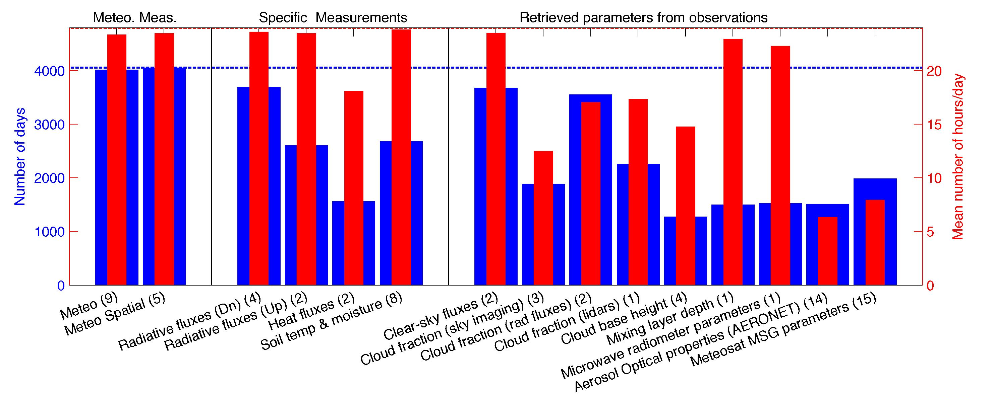
SIRTA-ReOBS : contenu (1)
Stations MF
Mesures advanced
Paramètres restitués à partir des observations
+ 11 ans de profils lidar nuages/aérosols
2003 – 2014 pour les données les plus anciennes

Slide 6
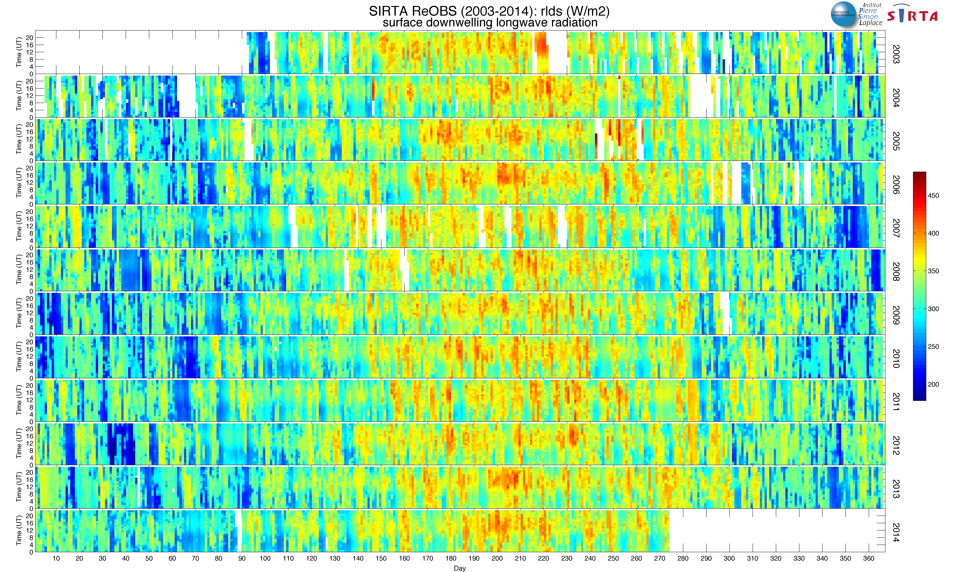
SIRTA-ReOBS : contenu (2)
Exemple de contenu pour le flux LW descendant (page web temporaire google-drive)
©J. Badosa

Slide 7
Etudes basées sur SIRTA-ReOBS +…
Evaluation modèles
  2 Etudes sur l’influence combinée de la physique atmosphérique et de l’hydrologie du sol au SIRTA : + LMDZ, Cheruy et al. 2012, Campoy et al. 2013
  Développement du simulateur lidar sol, équivalent au simulateur lidar spatial de COSP (mise à disposition possible)
  Evaluation du biais de température dans les modèles en été, et en particulier rôle des nuages et de la surface : + WRF/MED-CORDEX, Bastin et al.
Anomalies climatiques
  Etude de la canicule de juillet 2006 eu Europe : comment les processus locaux amplifient des conditions de grande échelle favorables : + WRF/MED-CORDEX, Chiriaco et al. 2014.
  10 ans de cycle diurne des nuages au SIRTA en régimes de temps : Chiriaco et al.
  Comparaisons des deux derniers hivers à une climato de 12 ans : Badosa et al.
Comparaisons de sites
  Effets de la grande échelle sur les processus locaux : analyse comparée entre le SIRTA, le CRA à Lannemezan, COPDD au Puy de Dôme : Dione et al.
Etude de processus
  Caractéristiques saisonnières de la hauteur de couche limite au SIRTA, et lien avec les autres paramètres atmosphériques : Pal and Haeffelin, soumis.
En cours : approche équivalente pour deux autres sites du réseau ROSEA

